Slide 1
Муниципальное бюджетное дошкольное образовательное учреждение
№ 14 г. Амурска Амурского муниципального района
Хабаровского края
«Развитие интеллектуальных способностей детей посредством использования инновационных технологий»
Амурск, 2025

Slide 2
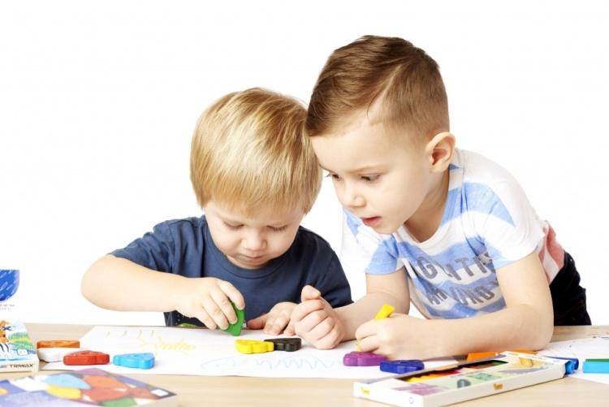
АКТУАЛЬНОСТЬ:
Актуальность интеллектуального развития дошкольников
связана с несколькими факторами:
1.Фундаментальность дошкольного периода. Навыки и умения, приобретённые в дошкольный период, будут служить основой для получения знаний и развития способностей в более старшем возрасте
2. Подготовка к школьному обучению. При изучении готовности к школе акцент делается не на сумму усвоенных ребёнком знаний, а на уровень развития интеллектуальных процессов.
Ребёнок должен уметь выделять существенное в явлениях окружающей действительности, сравнивать их, видеть сходное и отличное, научиться рассуждать, находить причины явлений, делать выводы.

Slide 3
Программа практикума
Практическая часть
13.30-14.00 | Практическое занятие «Нескучные пуговицы» с использованием технологии «Смарт-тренинг» автор И.И. Казунина | Прокопичева Валентина Анатольевна, воспитатель
14.00-14.40 | Мастер – класс Технология «Нейроматематика для дошкольников» Л. Свичкарёва | Дербенева Светлана Петровна, учитель логопед
14.40-14.50 | Показ видеоролика «Экскурсия с детьми старшего дошкольного возраста в МБУДО центр творчества "Темп" г. Амурска как способ обучения дошкольников основам начального программирования» | Дивень Ирина Петровна, воспитатель
14.50-15.00 Подведение итогов работы рефлексия
Время | Содержание | Ответственный
12.50-13.00 Регистрация участников
Вступительная часть
13.00-13.15 | Презентация «Развитие интеллектуальных способностей детей посредством использования технологии «Смарт – тренинг» | Крылова Ольга Ивановна, заместитель заведующего по ВОР
Теоретико-демонстрационная часть
13.15-13.30 | Воркшоп «От игр - упражнений к головоломкам» автор В. И. Красноухов | Крылова Ольга Ивановна, заместитель заведующего по ВОР

Slide 4
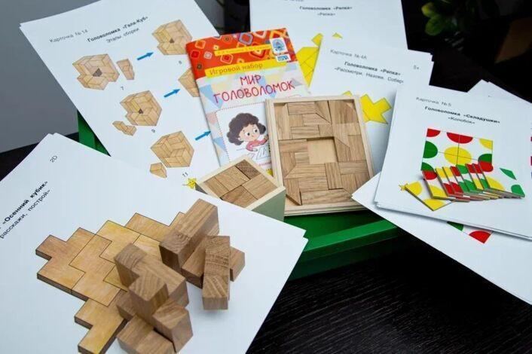
«Развитие интеллектуальных способностей детей посредством использования технологии
«Смарт - тренинг»

Slide 5
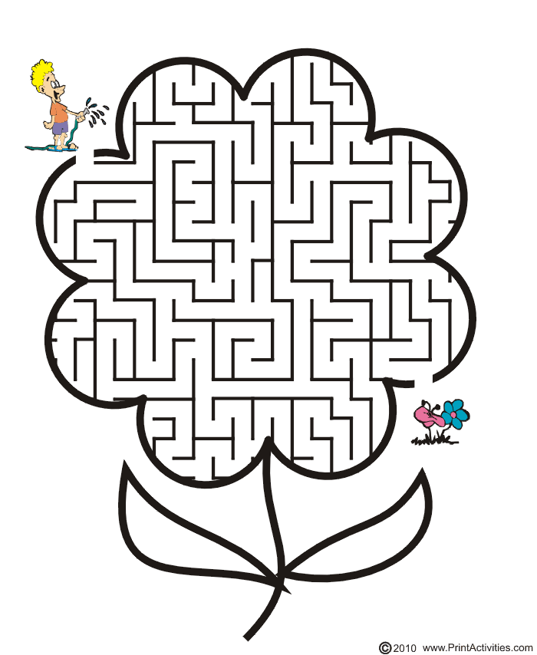
ПОНЯТИЙНЫЙ АППАРАТ:
Технология «Смарт - тренинг» для дошкольников
«смарт» (от англ. smart) основное значение которого определяется как, толковый, сообразительный, умный, находчивый, расшифруем его:
S.M.A.R.T.
.Specific– конкретный
.Measurable – измеримый
.Attainable – достижимый
.Relevant – значимый
.Time-bound – ограниченный во времени.

Slide 6
ПОНЯТИЙНЫЙ АППАРАТ:
«тре́нинг» (англ. training от train– обучать, воспитывать) обозначает метод активного обучения, направленный на развитие знаний, умений и навыков (приказ Минкультуры РФ от 06.05.2008 N71).
Технология «Смарт-тренинг» в дошкольной образовательной организации - это метод активного обучения детей, направленный на достижение поставленной цели, развитие познавательного интереса, сообразительности и находчивости.

Slide 7
ПОНЯТИЙНЫЙ АППАРАТ:
«Смарт-тренинг» в дошкольной образовательной организации – это метод активного обучения детей, направленный на достижение поставленной цели, развитие познавательного интереса, сообразительности и находчивости.
Технология «Смарт-тренинг» помогает развивать у детей от 4 лет творческие и умственные способности через игры-головоломки, учит способам и правилам решения головоломок, используя алгоритм, учит понимать инструкцию и применять ее, развивает элементы логического мышления, воображение, ориентировку в пространстве, познавательный интерес, а также воспитывает инициативность, самостоятельность, целеустремленность.

Slide 8
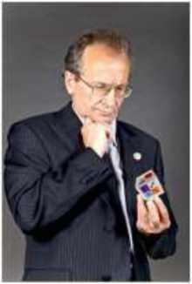
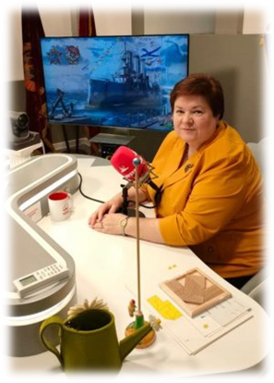
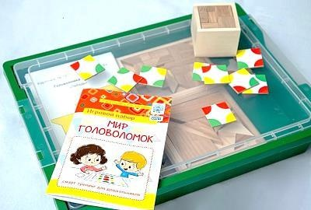
ТЕХНОЛОГИЯ «СМАРТ – ТРЕНИНГ» состоит из двух модулей:
1 модуль
«Игры – головоломки»
автор В. И. Красноухов
2 модуль
«Пуговицы»
Автор И. И. Казунина
Красноухов Владимир Иванович
Кандидат технических наук, имеет более 40 патентов на изобретения. Автор современных головоломок

Slide 9
Знакомство с головоломками начинают с логических игр и упражнений:
От логических игр - упражнений к играм головоломкам переходим поэтапно (от простого к сложному):
1.«По образцу».
2. Далее работаем на усложнение - «По памяти».
3. «Собери по схеме»
4. По мере того, как ребенок осваивает сборку по схеме с контурными делениями, у него развивается способность к анализу, синтезу, выстраиванию образов, а значит, можно переходить к следующему этапу – игре-упражнению с элементами головоломки «Заверши образ».

Slide 10
В игровой набор «Игры - головоломки» входят:
- Игра-головоломка» Слагалица»
- Игра-головоломка «Складушки»
- Игра-головоломка «Репка»
- Игра-головоломка «Гала-Куб»
- Игра-головоломка «Осенний кубик»
В комплект входят карточки 3 видов и 3 уровней сложности, которые обозначены звёздочками:
одна звёздочка - лёгкий уровень,
две звёздочки - средний,
три звёздочки – сложный уровень.

Slide 11
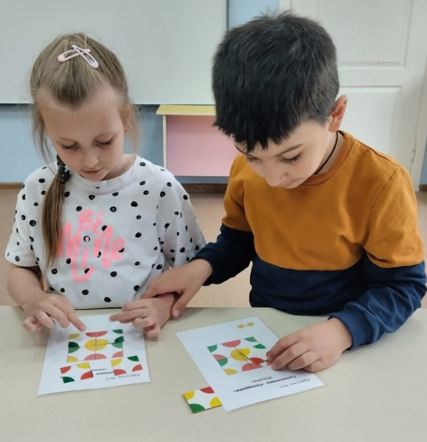
Логическая головоломка «Складушки»
Головоломка представляет собой набор из 9 квадратных фишек с нанесенными на них рисунками в виде круга, расположенных по углам, которые окрашены в три цвета. Суть игры – в составлении рисунка путем соединения квадратных фишек так, чтобы углы или стороны совпали по цвету.

Slide 12
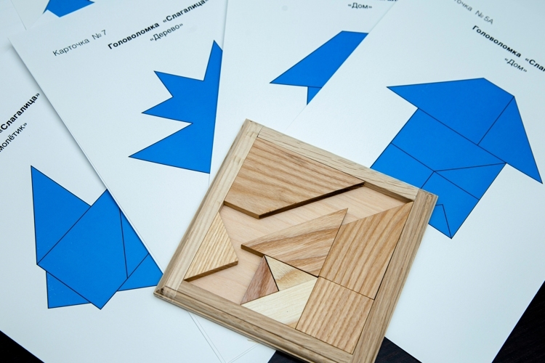
Игра-головоломка Слагалица»
Головоломка состоит из 7 игровых элементов и коробочки.
Суть игры:
Составление жанровых картинок.
Составление фигур по заданным силуэтам.
Составление фигур с заданными свойствами.

Slide 13
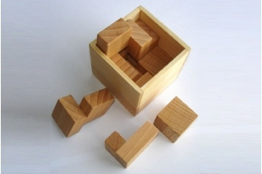
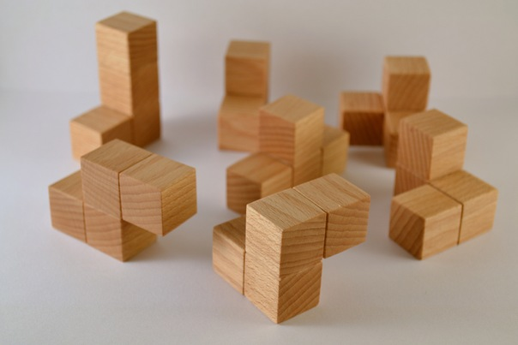
4. Головоломка «Гала-куб»
В состав головоломки "Гала-куб" входят: деревянная коробочка и 8 рабочих элементов (это кубики и параллелепипеды). Перед вами две замысловатые задачи, которые нужно разгадать. Суть игры – выполнить различные постройки из элементов набора.

Slide 14
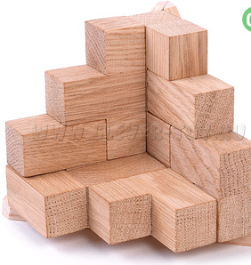
3.Головоломка «Осенний кубик»
Представляет собой набор из 6 деревянных игровых элементов. Суть игры – составление конструкций 2D и 3D моделирования. Головоломка предполагает решение нескольких задач, для выполнения которых нужно использовать все имеющиеся детали.

Slide 15
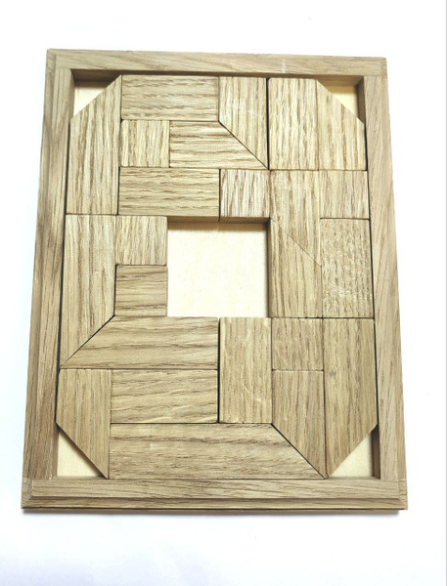
5.Головоломка «Репка» Представляет собой набор из 12 деревянных элементов разной конфигурации, уложенных в коробочку. Суть игры – составление различных образов из элементов набора путем наложения, соотнесения с изображением на карточке и подбора недостающих элементов.

Slide 16
Целевые ориентиры
на этапе завершения смарт-тренинга для дошкольников
Дети могут:
овладеть способами и правилами решения головоломок;
использовать алгоритм при решении головоломок;
понимать заданную инструкцию и применять ее в решении
головоломок;
владеть элементами логического, наглядно-образного мышления,
целостного восприятия, произвольного внимания и воображением;
ориентироваться в пространстве, анализировать, синтезировать,
сравнивать, обобщать, классифицировать;
проявлять познавательный интерес, инициативность,
самостоятельность, целеустремленность.

